Slide 1

Introdução ao Modelo Físico

Slide 2
Introdução
Usa como base o modelo lógico.
Refinamento do modelo lógico
Preocupa em criar as estruturas de dados físicas no SGBD.
É a etapa final antes de se partir para a criação do banco de dados.

Slide 3
Introdução
Muitas das ferramentas de modelagem disponíveis no mercado possibilitam a geração do modelo físico a partir do modelo lógico desenvolvido.
Scripts em uma linguagem denominada:
  SQL
  DDL

Slide 4

Introdução
Mundo Real
Especificação dos Requisitos
Modelo Conceitual
Modelo Lógico
Modelo Físico
BANCO DE DADOS

Slide 5
Introdução
Mundo Real
É fonte dos requisitos e o ponto de partida.
Representa o ambiente sobre o qual o banco de dados é construído, incluindo os processos de negócios e as necessidades de informação.

Slide 6
Introdução
Mundo Real
É o processo de coleta e análise das necessidades de informação que o sistema de banco de dados deve atender.
Entender o que os usuários finais esperam do banco de dados em termos de armazenamento de dados, consultas, atualizações e relatórios.
Especificação dos Requisitos

Slide 7
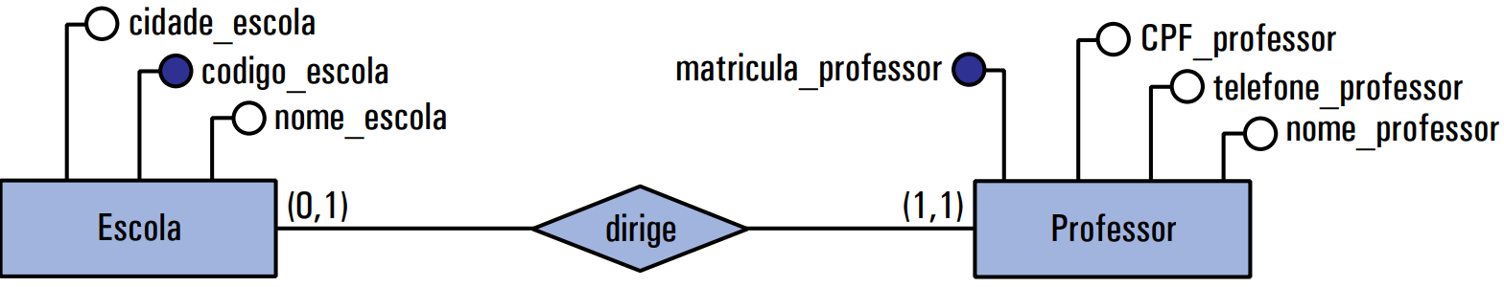
Introdução
Mundo Real
Modelo abstrato
Organiza os dados de acordo com as regras e estruturas do mundo real, sem levar em conta como esses dados serão armazenados fisicamente.
Diagrama entidade-relacionamento (ER)
Especificação dos Requisitos
Modelo Conceitual
BANCO DE DADOS

Slide 8
Introdução
Mundo Real
O modelo conceitual é traduzido para um modelo lógico, que é independente do SGBD em que são implementados
Envolve definir tabelas, chaves primárias e estrangeiras, e os relacionamentos entre as tabelas.
Especificação dos Requisitos
Modelo Conceitual
Modelo Lógico
BANCO DE DADOS

Slide 9
Introdução
Mundo Real
Normalização
  Evitar a redundância de dados.
  Melhorar a integridade dos dados.
  Facilitar a manutenção dos dados.
  Otimizar o desempenho das consultas.
  Flexibilidade do banco de dados.
Especificação dos Requisitos
Modelo Conceitual
Modelo Lógico
BANCO DE DADOS

Slide 10
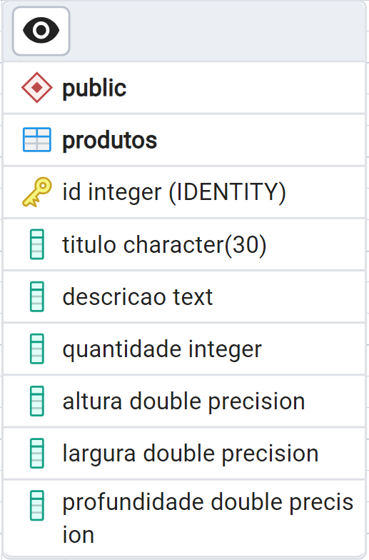
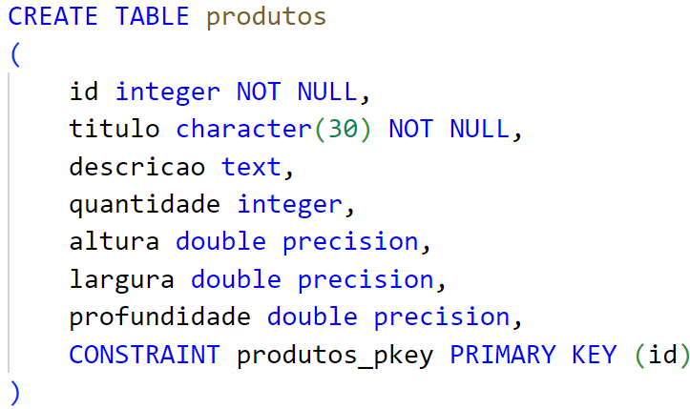
Introdução
Mundo Real
O modelo lógico é transformado em um modelo físico, que é a representação de como os dados serão realmente armazenados em um meio físico.
Leva em conta o SGBD específico.
Especificação dos Requisitos
Modelo Conceitual
Modelo Lógico
Modelo Físico
BANCO DE DADOS

Slide 11
Structured Query Language (SQL)

Slide 12
SQL
É uma linguagem para banco de dados relacional.
Antes era chamada de Sequel (Structured English Query Language).
Desenvolvida pela IBM no início da década de 70, por Codd.
A linguagem evoluiu bastante, passando a se chamar simplesmente Structured Query Language (SQL).

Slide 13
SQL
Houve diversas variações da SQL (dialetos).
A American National Standards Institute (ANSI) apresentou uma padronização em 1986 e a ISO em 1987.
Sybase Advantage Database Server
Apache Derby
Caché
DB2
Dataflex
Firebird
HSQLDB
IDMS
IMSInformix
Ingres
InterBase
Microsoft Access
Microsoft SQL Server
MySQL
Oracle
PointBase Micro
PostgreSQL
SQLite
LiteBase Mobile
Sybase Adaptive Server Enterprise
Teradata
https://www.iso.org/standard/76583.html
https://blogs.oracle.com/sql/post/general-availability-of-the-sql2023-standard

Slide 14
Estrutura da SQL
A SQL é composta por um conjunto de linguagens que permitem a definição, consulta e atualização de dados, além de recursos adicionais para a segurança e gestão do BD.
    DDL: Linguagem de Definição de Dados;
    DQL: Linguagem de Consulta de Dados
    DML: Linguagem de Manipulação de Dados;
    DCL: Linguagem de Controle de Dados;
    DTL: Linguagem de Controle de Transações.
Notes:
DDL (Data Definition Language) define e gerencia a estrutura de um banco de dados (como criar e alterar tabelas),
DQL incluiu o select, mas há autores que entendem essa fazer parte da DML
DML (Data Manipulation Language) manipula os dados dentro dessas estruturas (como inserir, atualizar ou deletar dados).
DCL - Controla a segurança e o acesso aos dados em um banco de dados, incluindo privilégios e criação de usuários
DTL - Gerencia transações, garantindo que um conjunto de operações seja executado como uma única unidade lógica.

Slide 15

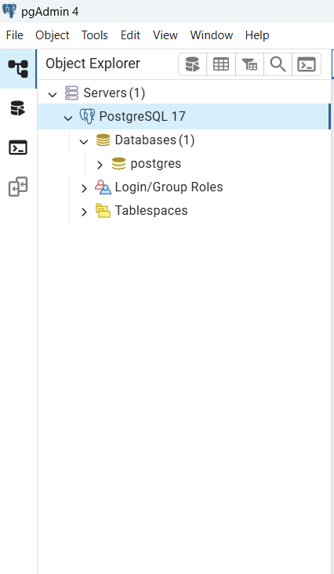
Mãos à Obra!
Abram o pgAdmin
Quando você instala o PostgreSQL, o sistema automaticamente cria alguns DB
DB postgres
  Esse banco é criado para que o administrador possa ter um ponto de acesso inicial ao servidor e executar comandos administrativos ou criar novos bancos.

Slide 16
Mãos à Obra!
Um banco de dados chamado template1:
  Serve como modelo para criação de novos bancos. Sempre que você cria um banco novo sem especificar um modelo, o PostgreSQL copia a estrutura e os objetos do template1.
Um banco chamado template0:
  Usado como uma versão "limpa" do banco, sem personalizações, para permitir restaurações ou criação de bancos sem herdar modificações feitas no template1.

Slide 17
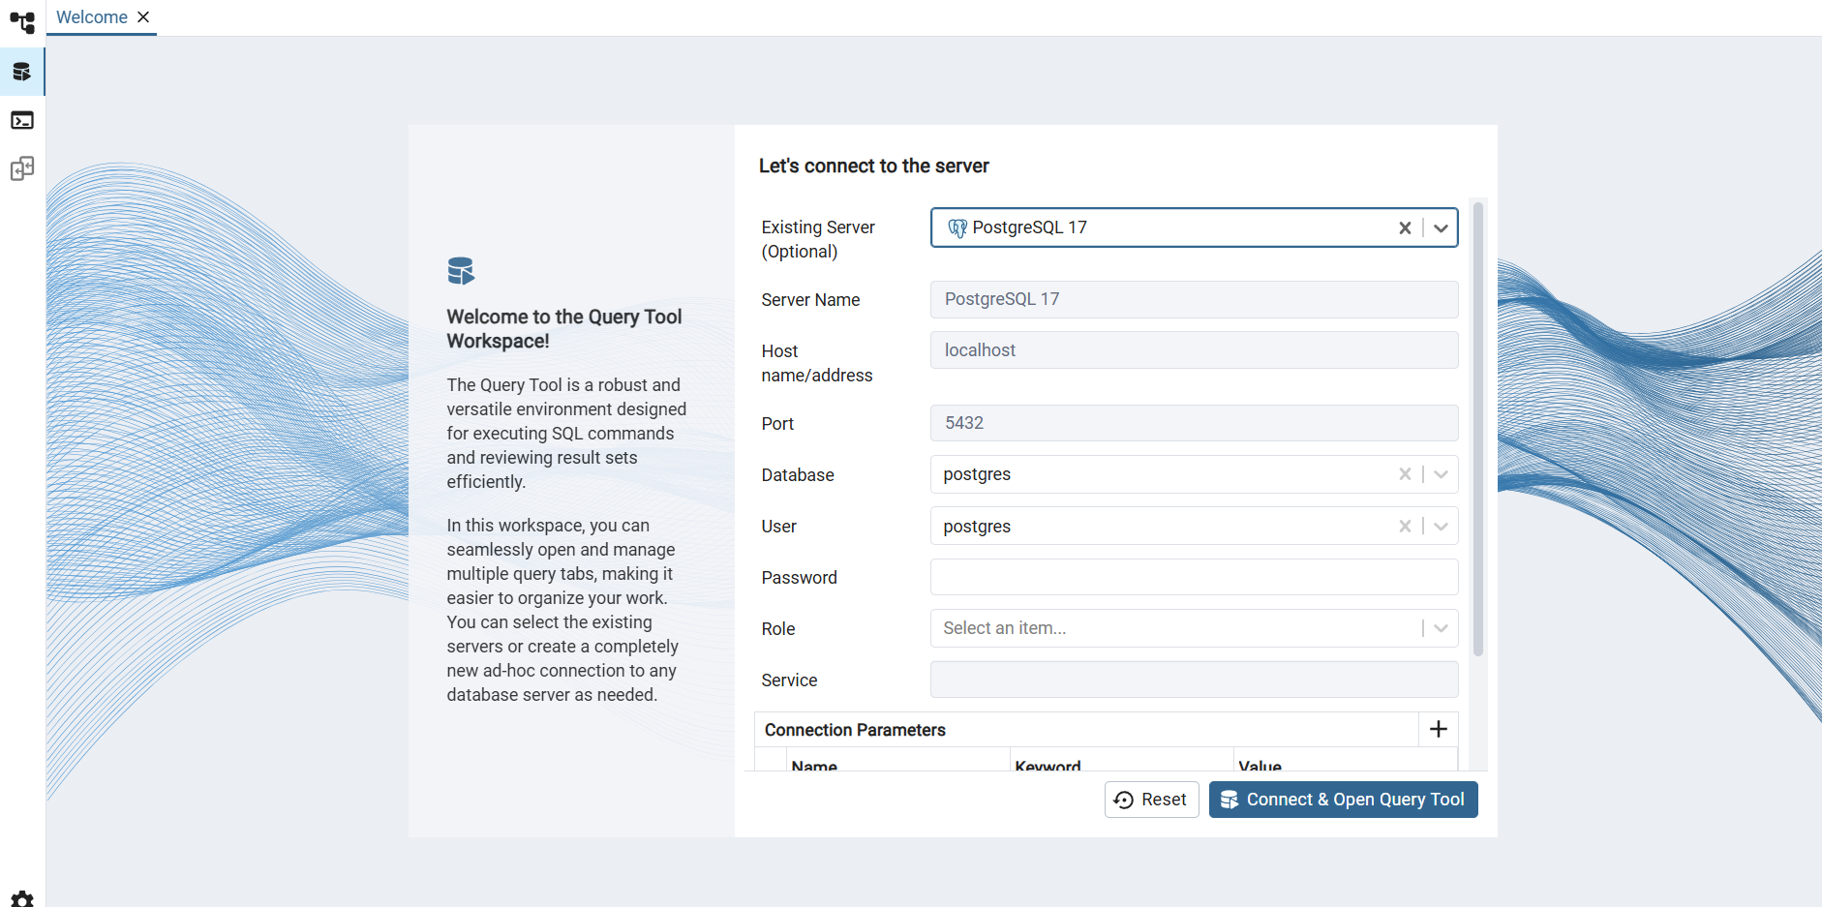
Estrutura da SQL

Slide 18
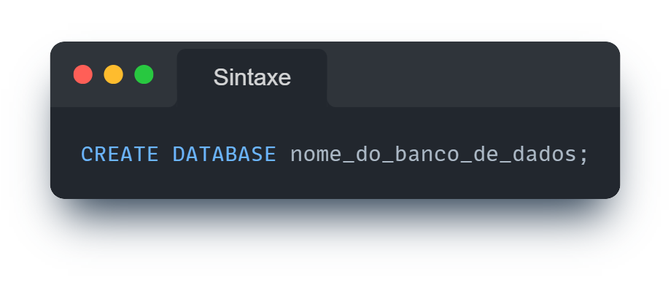


Linguagem de Definição de Dados (DDL)
Criar um Database (Banco de Dados):

Slide 19
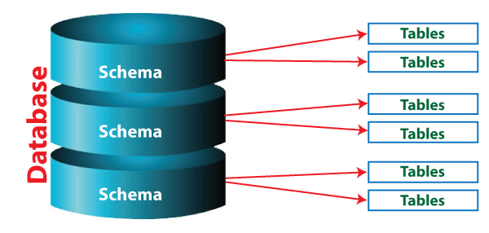
Linguagem de Definição de Dados (DDL)
Criar um Schema (Esquema):
  Após criar o banco de dados e conectar-se a ele, você pode criar um schema
  Um schema no PostgreSQL funciona como um contêiner lógico dentro de um banco de dados, atuando como um namespace para organizar objetos do banco, como tabelas, views, funções, tipos de dados, procedures armazenadas e outros objetos.
  De forma muito simplificada, o schema é como uma “pasta” dentro de um banco de dados, que organiza tabelas, views, funções.....

Slide 20
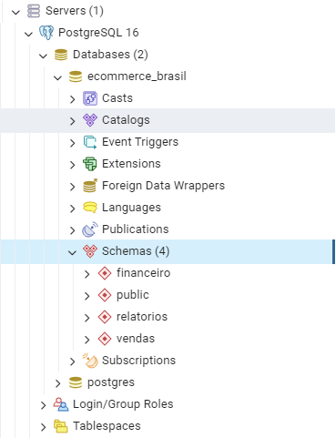
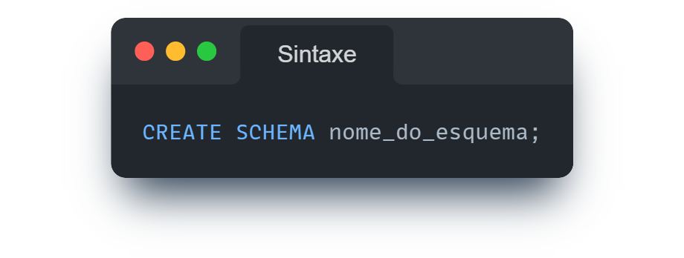
Linguagem de Definição de Dados (DDL)
Criar um Schema (Esquema):

Slide 21
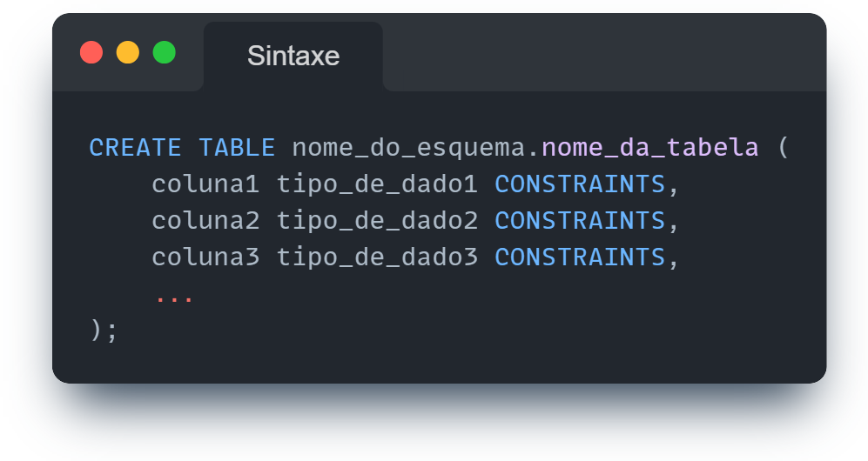
Linguagem de Definição de Dados (DDL)
Criar uma Table (Tabela):
  Dentro de um schema, você pode criar tabelas para definir a estrutura onde os dados serão armazenados:

Slide 22
Linguagem de Definição de Dados (DDL)
nome_do_esquema: O esquema ao qual a tabela pertencerá. Se você não especificar um esquema, a tabela será criada no esquema padrão (geralmente é o public).
nome_da_tabela: O nome que você deseja dar à sua tabela.

Slide 23
Linguagem de Definição de Dados (DDL)
coluna: O nome de uma coluna na tabela.
tipo_de_dado: O tipo de dados (como INTEGER, VARCHAR, TIMESTAMP) que a coluna irá armazenar.

Slide 24
Linguagem de Definição de Dados (DDL)
CONSTRAINTS: Restrições opcionais para a coluna, como NOT NULL, PRIMARY KEY, UNIQUE, etc.

Slide 25
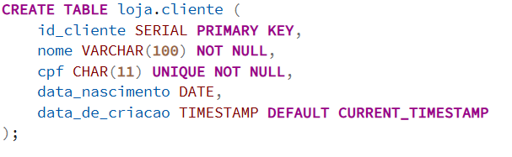
Linguagem de Definição de Dados (DDL)
Criar uma Table (Tabela):
  Dentro de um schema, você pode criar tabelas para definir a estrutura onde os dados serão armazenados:

